Slide 1
Câu hỏi tự liên hệ:
Em đã thực hiện được điều nào trong Năm điều Bác Hồ dạy thiếu niên, nhi đồng ?
Còn điều nào em chưa thực hiện tốt? Vì sao ?
Em dự định sẽ làm gì trong thời gian tới?

Slide 2
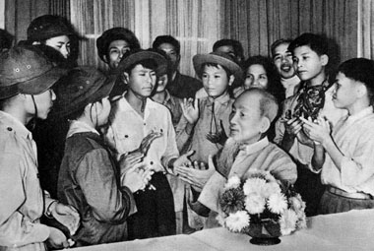
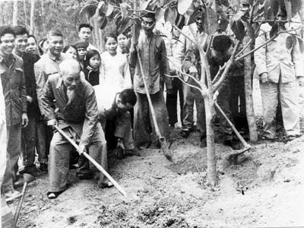
Bác Hồ với các cháu thiếu nhi dũng sĩ miền Nam
Bác trồng cây vào mùng 1 Tết năm 1969 tại Hà Tây (Hà Nội )

Slide 3
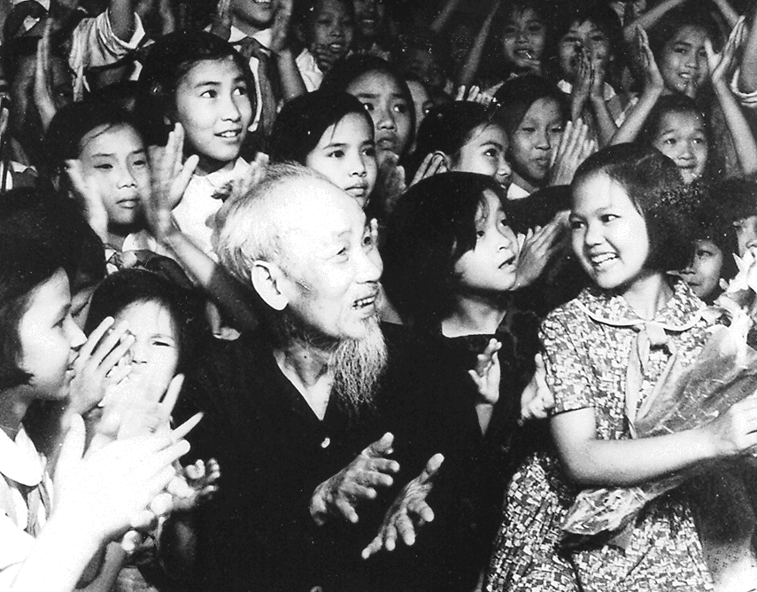
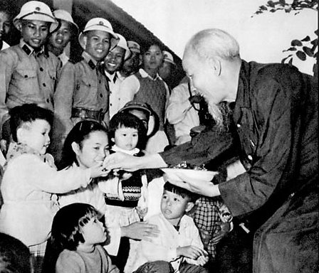
Bác Hồ và các cháu thiếu nhi vui liên hoan văn nghệ nhân ngày Quốc tế thiếu nhi, tháng 5-1969
Bác hồ chia kẹo cho các cháu thiếu nhi

Slide 4

Em mơ gặp Bác Hồ
ST: Trương Quang Tuấn
Đêm qua em mơ gặp Bác Hồ, râu bác dài tóc bác bạc phơ, em âu yếm hôn đôi má bác em vui múa em vui hát bác mỉm cười bác khen em ngoan, bác gật đầu bác khen em ngoan
Đêm qua em mơ gặp Bác Hồ,em thức rồi ngỡ vẫn còn mơ, em mơ ước hôn đôi má bác vui bên bác em múa hát, hát bài Hồ Chì Minh muôn năm, hát bài Hồ Chí Minh muôn năm.

Slide 5
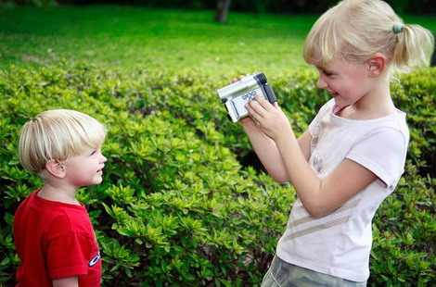
Trò chơi phóng viên

Slide 6
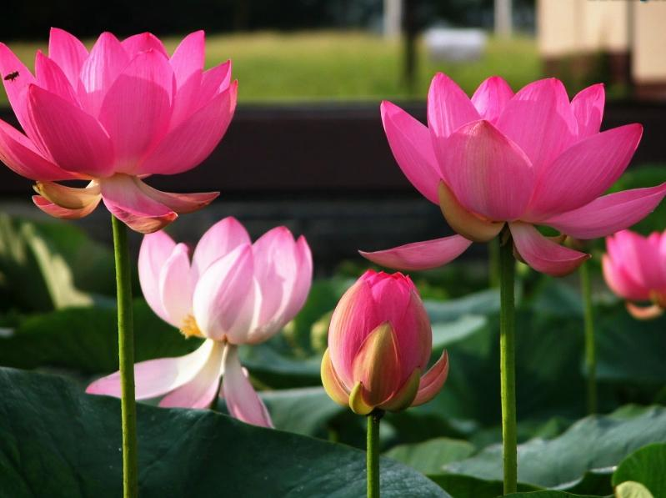
Tháp Mười đẹp nhất bông sen
Việt Nam đẹp nhất có tên Bác Hồ.

